Slide 1
알고리즘 실습 09
실습 08 : review
실습 09 : Shell sort

Slide 2
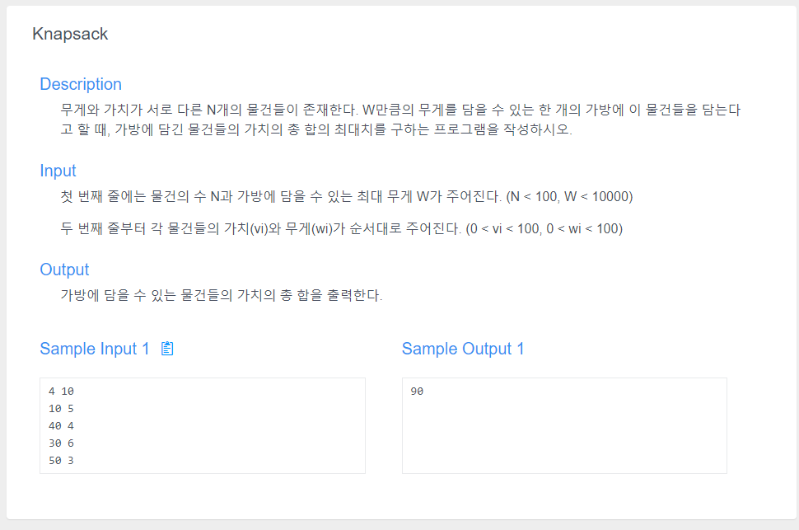
실습: [1010] review
Notes:
실습은 DP, Greedy 모두 작성해야함. DP로는 해결이 가능하나, Greedy 로는 해결할 수 없는 케이스가 하나 섞여있음을 말해줘야함

Slide 3
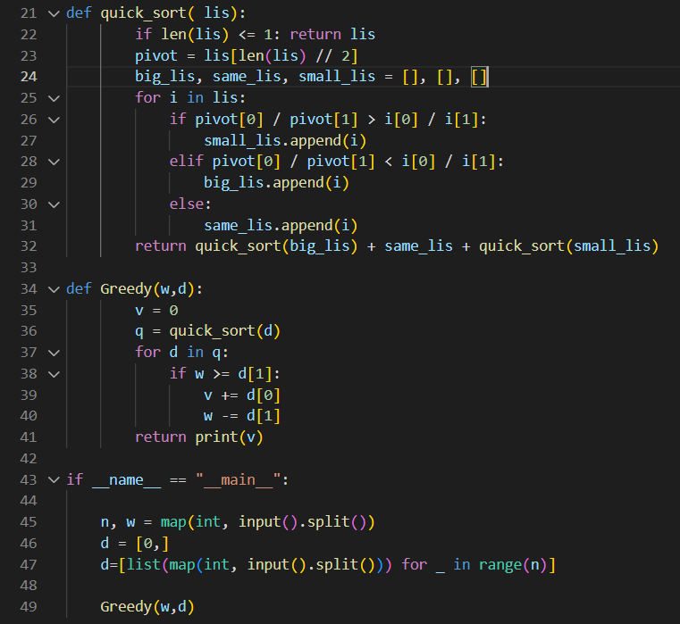
실습: [1010] review
- Greedy
Notes:
실습은 DP, Greedy 모두 작성해야함. DP로는 해결이 가능하나, Greedy 로는 해결할 수 없는 케이스가 하나 섞여있음을 말해줘야함

Slide 4
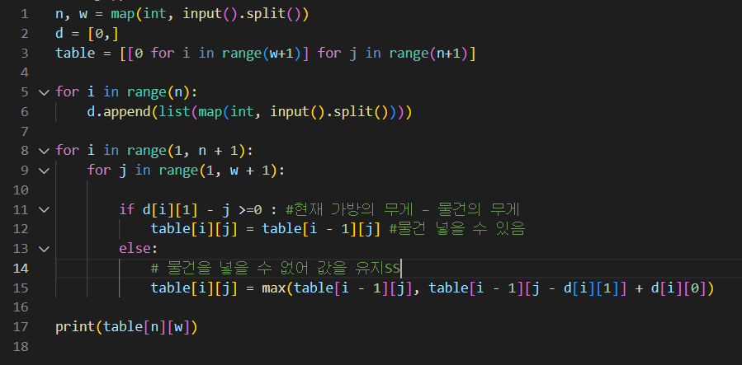
실습: [1010] review
- DP
Notes:
실습은 DP, Greedy 모두 작성해야함. DP로는 해결이 가능하나, Greedy 로는 해결할 수 없는 케이스가 하나 섞여있음을 말해줘야함

Slide 5
셸 정렬(Shell sort)
버블정렬과 삽입정렬의 단점을 보완한 정렬
버블정렬의 경우, 맨 뒤의 숫자를 맨 앞으로 이동시키는 숫자가 이동하는 데에 오래걸림
삽입정렬의 경우, 동일한 경우에 데이터를 이동하는 연산이 매우 많이 일어남
셸 정렬은 일정 간격을 가진 그룹에 대해 삽입정렬을 수행함으로 배열 뒤쪽에 위치한 작은숫자를 빠르게 앞으로 이동시키고, 배열 앞쪽에 위치한 큰 숫자를 뒤로 이동시킴
이 때 간격을 어떻게 설정할 것 인지가 시간복잡도에 큰 영향을 미침
이후 삽입정렬을 수행하여 정렬을 마친다
아래와 같이 주어진 배열에 대해 셸 정렬을 어떻게 수행해야할까?
30 60 90 10 40 80 40 20 10 60 50 30 40 90 80

Slide 6
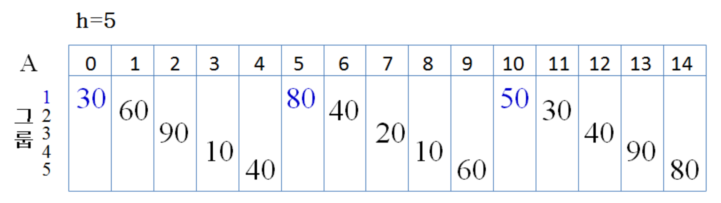
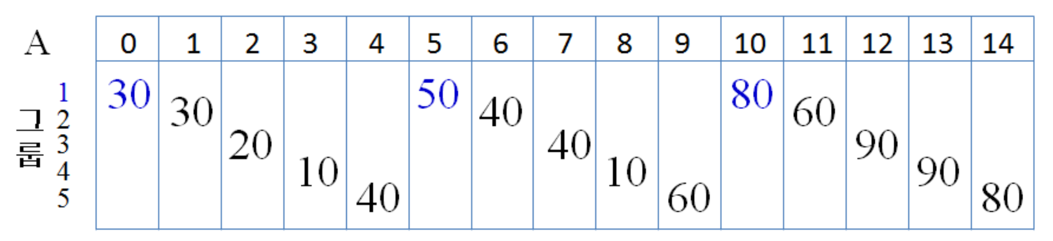
셸 정렬(Shell sort)
간격을 5로 하여 3개의 원소를 가진 그룹 5개를 생성하여 삽입정렬 수행
간격 5의 그룹 별로 삽입 정렬을 수행한 결과는 아래와 같다
앞부분의 90이 뒤로 빠르게 이동한 걸 볼 수 있다

Slide 7
셸 정렬(Shell sort)
간격 5의 그룹 별로 삽입 정렬을 수행한 결과는 아래와 같다
앞부분의 90이 뒤로 빠르게 이동한 걸 볼 수 있다
그 후 간격을 3으로 설정하면 아래와 같은 3개의 그룹이 생성된다
0 | 1 | 2 | 3 | 4 | 5 | 6 | 7 | 8 | 9 | 10 | 11 | 12 | 13 | 14
30 |  |  | 10 |  |  | 40 |  |  | 60 |  |  | 90
 | 30 |  |  | 40 |  |  | 40 |  |  | 80 |  |  | 90
 |  | 20 |  |  | 50 |  |  | 10 |  |  | 60 |  |  | 80
그
룹
1
2
3

Slide 8
셸 정렬(Shell sort)
그 후 간격을 3으로 설정하면 아래와 같은 3개의 그룹이 생성된다
간격 3의 그룹 별로 삽입 정렬을 수행한 결과는 아래와 같다
0 | 1 | 2 | 3 | 4 | 5 | 6 | 7 | 8 | 9 | 10 | 11 | 12 | 13 | 14
30 |  |  | 10 |  |  | 40 |  |  | 60 |  |  | 90
 | 30 |  |  | 40 |  |  | 40 |  |  | 80 |  |  | 90
 |  | 20 |  |  | 50 |  |  | 10 |  |  | 60 |  |  | 80
그
룹
1
2
3
0 | 1 | 2 | 3 | 4 | 5 | 6 | 7 | 8 | 9 | 10 | 11 | 12 | 13 | 14
10 |  |  | 30 |  |  | 40 |  |  | 60 |  |  | 90
 | 30 |  |  | 40 |  |  | 40 |  |  | 80 |  |  | 90
 |  | 10 |  |  | 20 |  |  | 50 |  |  | 60 |  |  | 80
그
룹
1
2
3

Slide 9
셸 정렬(Shell sort)
그 후 간격을 1로 설정하면 아래와 같은 1개의 배열이 생성된다
삽입 정렬을 수행한 결과는 아래와 같으며, 셸정렬은 마무리된다
이 때 배열의 앞부분에서만 순서가 바뀐 것을 볼 수 있다
앞선 넓은 간격의 셸정렬에서 뒷 부분의 정렬이 상당수 수행됐기 때문
셸 정렬의 마지막 간격은 무조건 1이어야한다
서로 다른 그룹에 속해있어 비교되지 않은 숫자가 있을 수 있기 때문
서로 비교되지 않은 숫자가 있는 경우 제대로 된 정렬을 수행할 수 없다
그
룹
0 | 1 | 2 | 3 | 4 | 5 | 6 | 7 | 8 | 9 | 10 | 11 | 12 | 13 | 14
10 | 30 | 10 | 30 | 40 | 20 | 40 | 40 | 50 | 60 | 80 | 60 | 90 | 90 | 80
1
그
룹
0 | 1 | 2 | 3 | 4 | 5 | 6 | 7 | 8 | 9 | 10 | 11 | 12 | 13 | 14
10 | 10 | 20 | 30 | 30 | 40 | 40 | 40 | 50 | 60 | 80 | 60 | 90 | 90 | 80
1

Slide 10
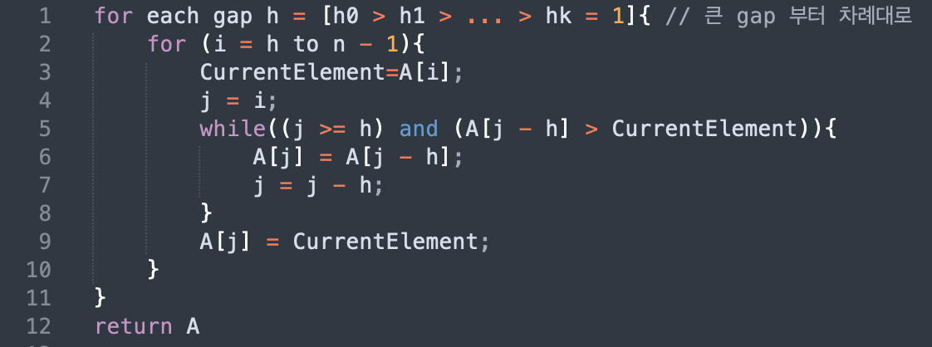
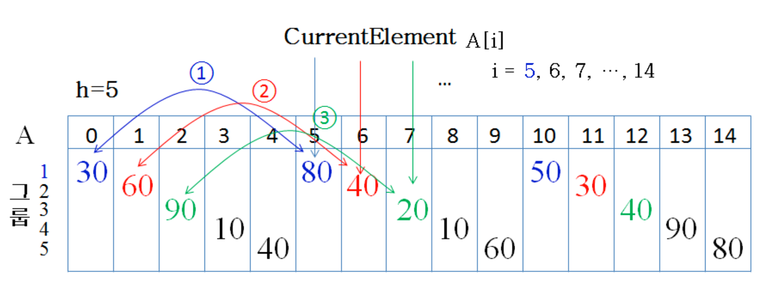
셸 정렬(Shell sort)
Pseudo code는 셸정렬을 할 때 그룹을 다루는 배열을 새로 만들어서 정렬하는 것이 아닌, 아래의 그림과 같이 간격을 두고 배열 인덱스 순서대로 셸 정렬을 진행하는 코드이다

Slide 11
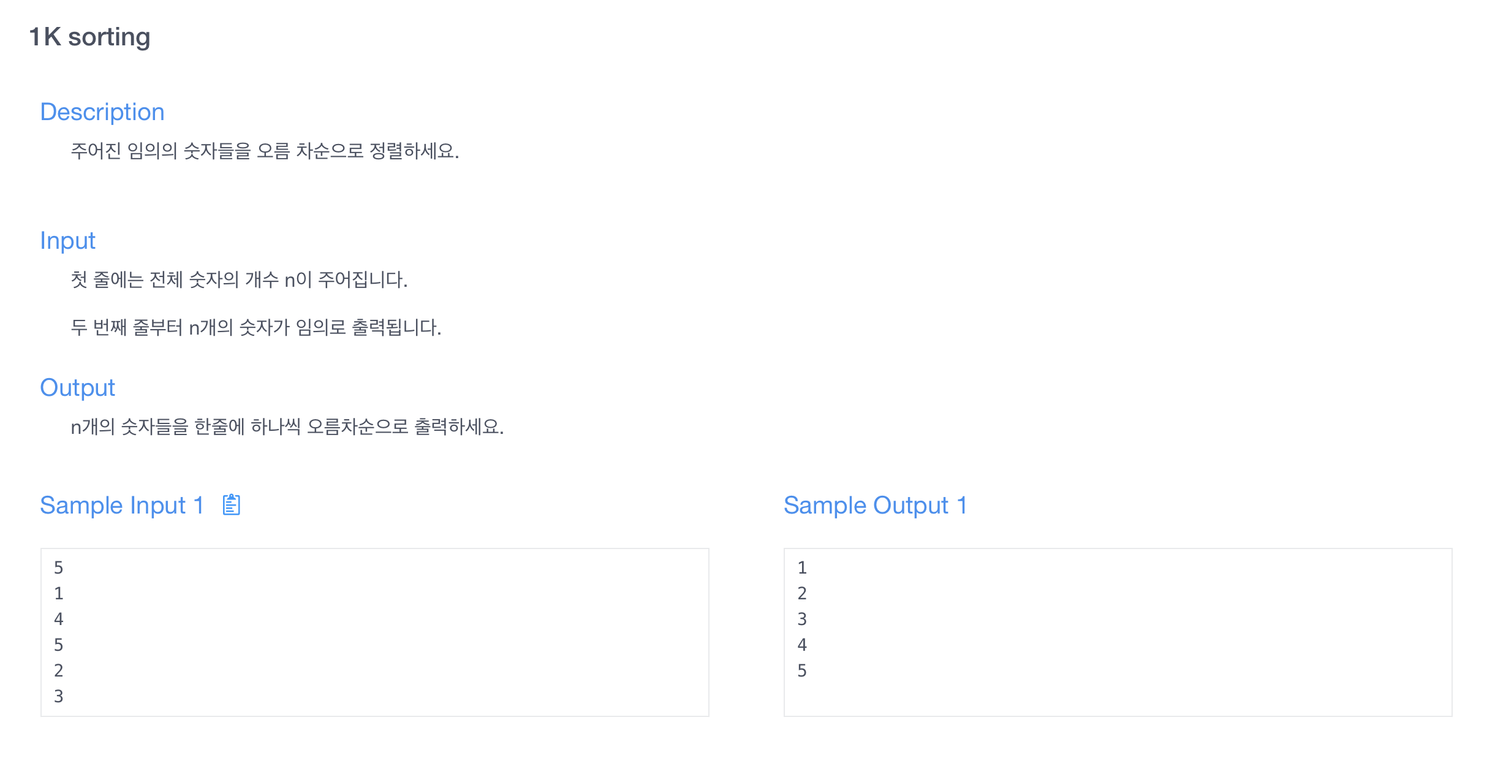
실습: [1005] 1K sorting
- 셸정렬을 이용하여 1005번 문제를 해결하시오
Notes:
실습은 DP, Greedy 모두 작성해야함. DP로는 해결이 가능하나, Greedy 로는 해결할 수 없는 케이스가 하나 섞여있음을 말해줘야함

Slide 12
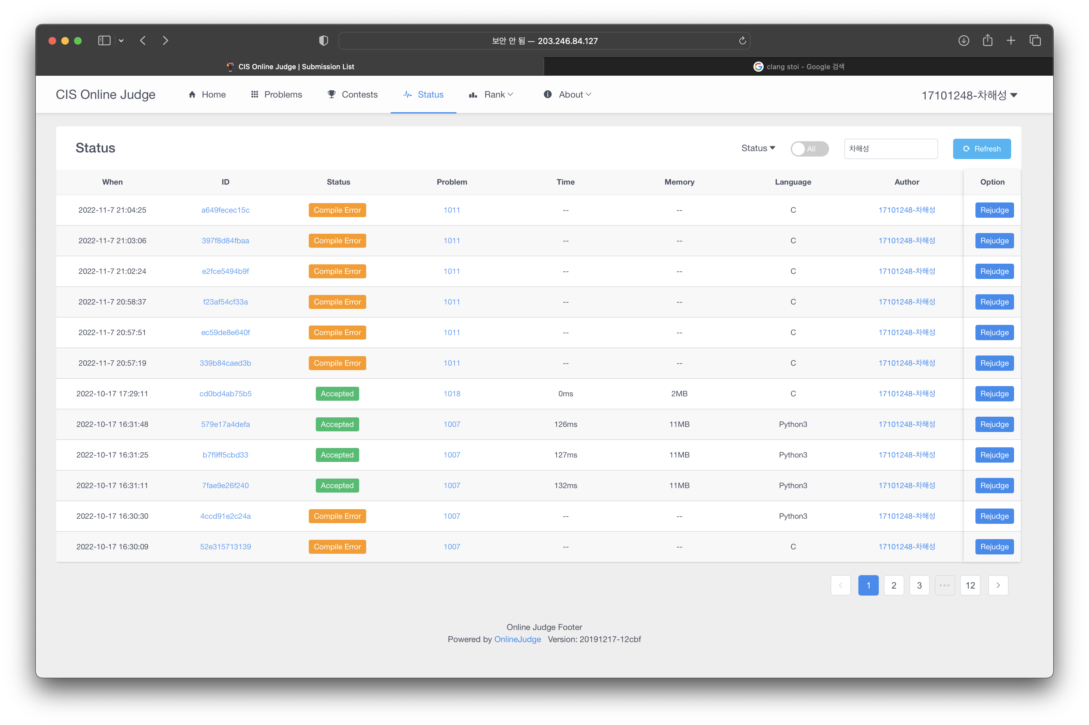
실습: 8주차
1010 Knapsack문제를 DP로 풀고, 1005 1K sorting문제를 셸정렬로 푸시오
제출은 Status의 본인이 제출하고자하는 코드의 ID를 복사하여 제출한다
기존과 같이 문제를 통과하였음을 보이는 스크린샷만 제출하면 감점될 수 있음
Notes:
실습은 DP, Greedy 모두 작성해야함. DP로는 해결이 가능하나, Greedy 로는 해결할 수 없는 케이스가 하나 섞여있음을 말해줘야함

